Slide 1
(utkast til) Spesifikasjon for klassifikasjonsbeskrivelser
Fagleg arena for datadeling og informasjonsforvaltning
24. november 2021
Jim J. Yang
informasjonsforvaltning@digdir.no

Slide 2
Innhold
Hvorfor og hva sikter vi mot
Hva er forsøkt dekket av spesifikasjonen
Veien videre
med invitasjon til kommentering

Slide 3
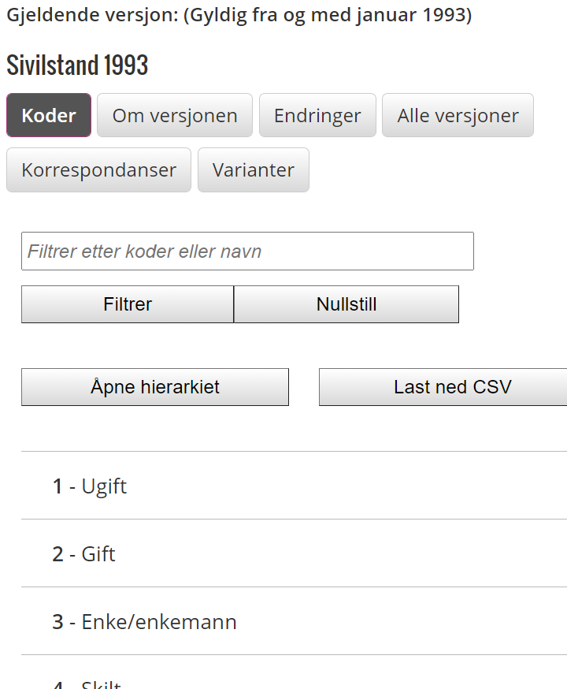
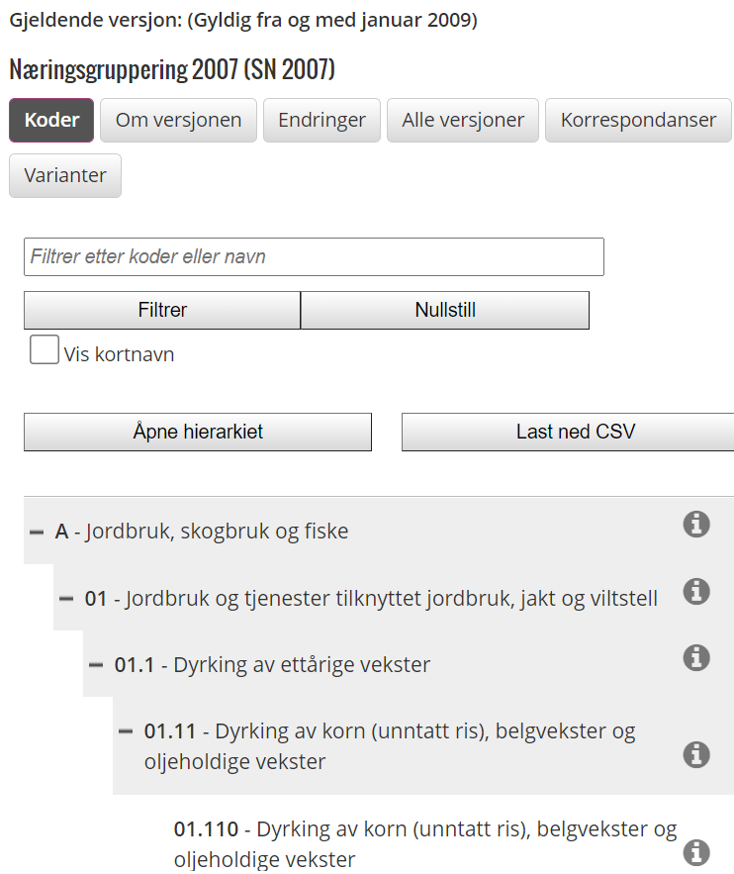
Eksempler på klassifikasjoner

Slide 4
Eksempler på klassifikasjoner
Ref. Forslag til et kontrollert vokabular for endringstyper
Klassifikasjonen:
antall nivå: 1
navn: "Kategoriendringstype"@nb , "Classification Items Change Types"@en
utgiver: Digdir
identifikator: https://data.norge.no/vocabulary/xkosno#ItemChangeTypes
inneholder kategori:
https://data.norge.no/vocabulary/xkosno#ItemDeletion
... (til sammen ni kategorier)
Kategorien https://data.norge.no/vocabulary/xkosno#ItemDeletion
anbefalt kategorinavn: "sletting"@nb , "deletion"@en
er i klassifikasjon: https://data.norge.no/vocabulary/xkosno#ItemChangeTypes
identifikator: https://data.norge.no/vocabulary/xkosno#ItemDeletion
…
Kategoriene … (til sammen ni foreslåtte kategorier)
Forslaget er tilgjengeliggjort på Github, iht. spesifikasjonen XKOS-AP-NO

Slide 5
Behov for en felles spesifikasjon
Formål med spesifikasjonen:
felles måte å beskrive klassifikasjoner
felles måte å tilgjengeliggjøre klassifikasjoner
også maskinprosesserbart
Tidsplan:
v.0.9 (status «til utprøving») 15. desember 2021
24/11
Kjernegruppa:
SSB
SKD
NAV
BR
Kartverket
Digdir

Slide 6
Utkast v.0.8 av spesifikasjonen
Spesifikasjon for klassifikasjonsbeskrivelser (XKOS-AP-NO)
norsk applikasjonsprofil av XKOS
… med norske utvidelser, bl.a.:
kravsnivå (obligatorisk, anbefalt eller valgfri) som XKOS ikke spesifiserer
«administrative egenskaper» (f.eks. utgiver, dato sist oppdatert) som XKOS ikke spesifiserer
«semantisk egenskap» uneskos:contains som XKOS ikke har, som trengs for å kunne direkte se hva en flat klassifikasjon har av kategorier.
… basert på erfaringer fra deltagende virksomheter
XKOS: An SKOS extension for representing statistical classifications, W3C May 2019
SKOS: Simple Knowledge Organization System, W3C August 2009

Slide 7
Minimumskrav
Klassifikasjon - SN2007:
antall nivå: 5
identifikator: https://www.ssb.no/klass/klassifikasjoner/6/
navn: Næringsgruppering 2007 (SN 2007)
utgiver: Statistisk sentralbyrå (org.nr. 971526920)

Slide 8
Minimumskrav
Kategori - A:
anbefalt tekst: Jordbruk, skogbruk og fiske
er i klassifikasjon: SN2007
Kategori - B:
anbefalt tekst: Bergverksdrift og utvinning
er i klassifikasjon: SN2007
…
Klassifikasjon - SN2007:
antall nivå: 5
navn: Næringsgruppering 2007 (SN2007)
identifikator: https://www.ssb.no/klass/klassifikasjoner/6/
utgiver: Statistisk sentralbyrå (org.nr. 971526920)

Slide 9
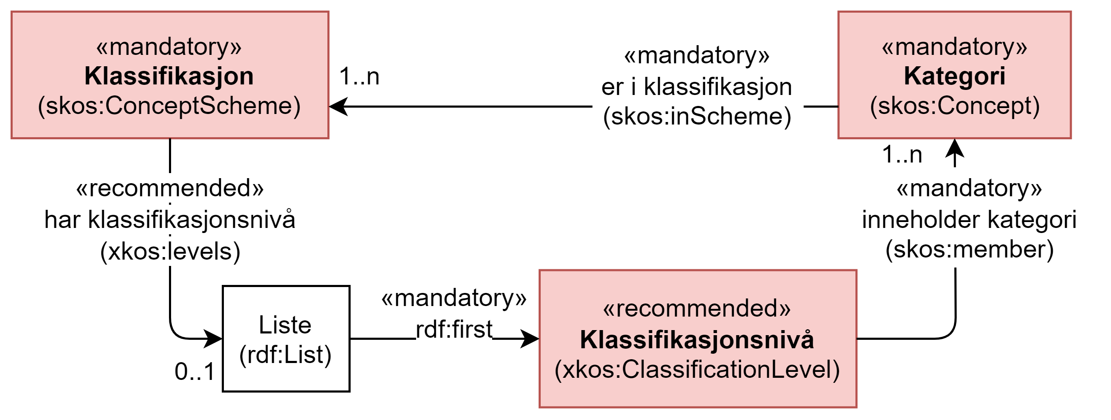
… pluss en anbefalt klasse
for å kunne beskrive nivåene i en klassifikasjon

Slide 10
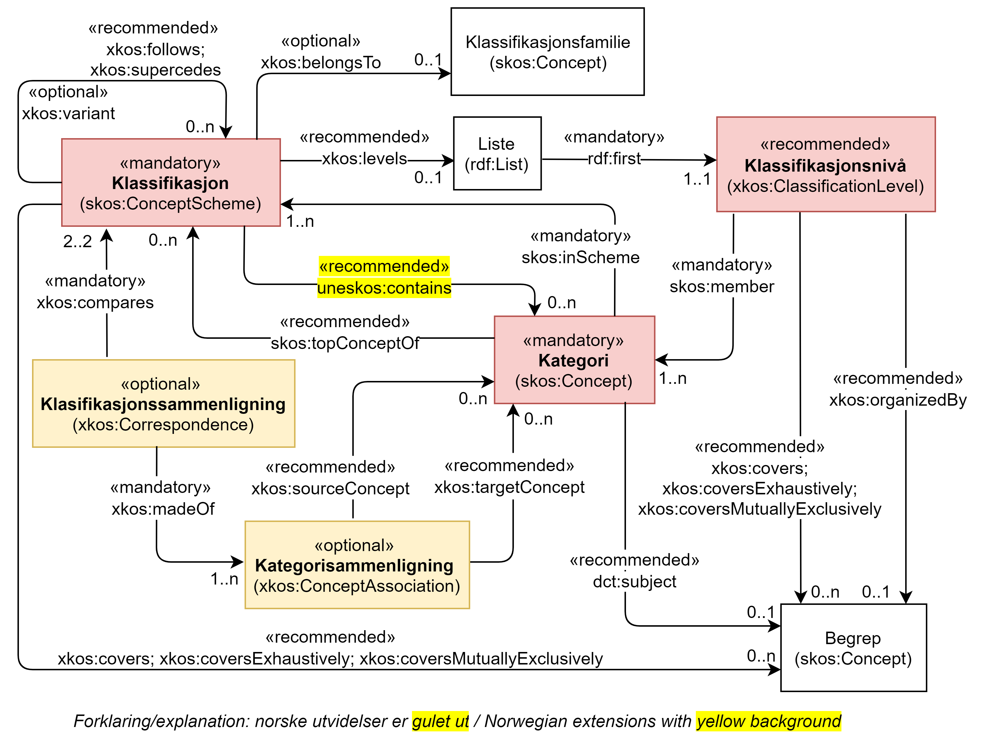
… pluss to valgfrie klasser
for bl.a. å kunne beskrive endringer fra en versjon til en annen, sammenligning mellom varianter osv.

Slide 11
Veien videre
innen 10. desember 2021
bred og uformell kommentering v.0.8
innen 15. desember 2021:
v.0.9 (status «til utprøving») publisert

Slide 12
Kommenteringsrunden nå til 10. desember 2021
Se Om denne versjonen i v.0.8
Innspill, bl.a.:
innledende kapitler: om vi treffer
omfang: behov som ikke er dekket? krav som er for strenge/svake?
forståelighet: norske navn og beskrivelser, eksempler, strukturen, …
spesielt: innspill til et kontrollert vokabular for endringstyper
om forslaget dekker alle endringstyper som du ser behov for
om norske navn på endringstypene
vokabularet er forresten beskrevet ved å bruke XKOS-AP-NO (også i RDF Turtle)
RDF-tekniske innspill på valg av egenskaper fra andre vokabularer
Hvordan gir du tilbakemeldinger
fortrinnsvis som Github-Issues
alternativt som e-post

Slide 13
Tre leveranser til kommentering
v.0.8 av tre leveranser til bred og uformell kommentering
Prinsipper for informasjonsmodeller
Felles modelleringsregler for offentlig forvaltning
Spesifikasjon for klassifikasjonsbeskrivelser (XKOS-AP-NO)
Alle tre med kommenteringsfrist 10. des. 2021
v.0.9 (status «til utprøving») av alle tre innen 15. des. 2021
24/11
10/12
15/12-21
arenamøte
v.0.9
bred og uformell kommentering
kjernegruppene

Slide 14
utdypende slides

Slide 15
Klassifikasjon
ordbok: det å dele inn, ordne ting eller begreper i klasser
wikipedia: Klassifikasjon eller klassifisering er det å dele inn ting eller begreper i klasser; eller resultatet av en slik inndeling

Slide 16
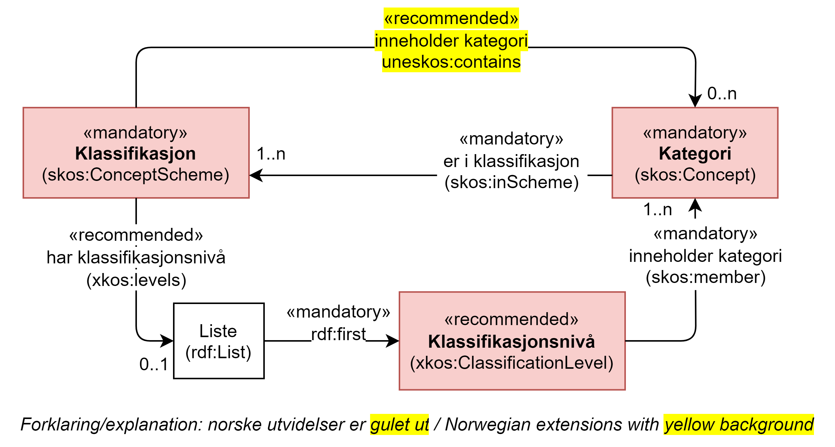
Klassifikasjon – klassifikasjonsnivå - Kategori

Slide 17
Klassen Klassifikasjon

Slide 18
Klassen Kategori

Slide 19
Klassen Klassifikasjonsnivå

Slide 20
Klassen Klassifikasjonssammenligning

Slide 21
Klassen Kategorisammenligning

